Slide 1
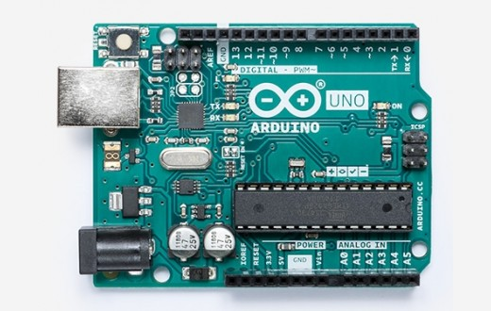
Microcontrolador AVR ATMEGA 328
Arquitetura interna e primeiras instruções assembly
Prof. Marcos Chaves

Slide 2
Microcontrolador AVR ATMEGA 328
Microprocessador aberto
https://zeptobars.com/en/read/how-to-open-microchip-asic-what-inside

Slide 3
Microprocessadores
Microcontroladores

Slide 4
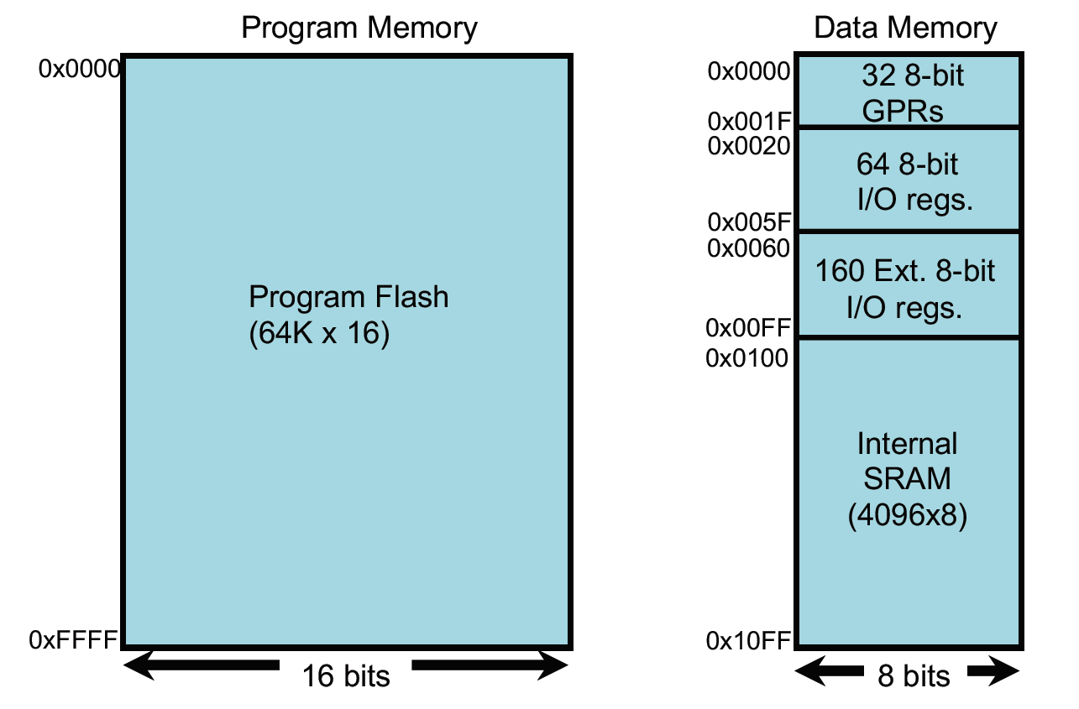
101111100001010
R16 A
0x01 101111100010100
Dados
0x02 101000100000001
R17 B
Memória
FLASH
Memória RAM
Programa
A
B
A=10
B=20
A=A+B
ULA
Unidade Lógica e Aritmética
+

Slide 5
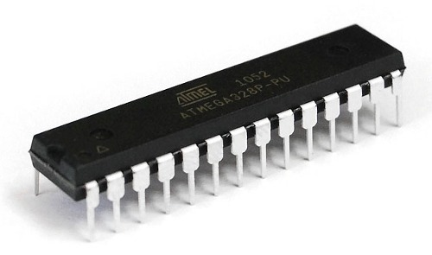
0100010101010
Porta B
I/O:
Porta C
Porta D
Periféricos:
Interrupção
A/D
Clock
Comparador
SPI
EEPROM
….
Bus Program
PC
Reg. Instrução
Bus Data
ULA
Decoder
Bus Control
Status

Slide 6
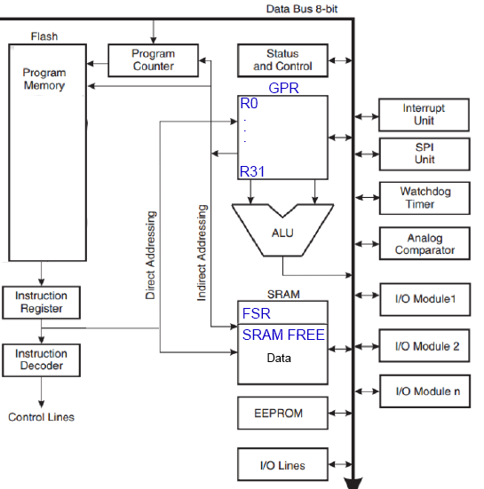
Arquitetura Microcontrolador Atmega328
Programa
Assembly

Slide 7
Fetch and execute
Arquiteturas Antigas
00 E205
01 E314
02 E321
03 0F01
04 0F02
05 E01B
06 0F01
07 9300
08 0300
09 940C
0A 0009
Instrução 4
Instrução 3
Instrução 2
Instrução 1
16-bit
Busca
Executa

Slide 8
Pipeline
00 E205
01 E314
02 E321
03 0F01
04 0F02
05 E01B
06 0F01
07 9300
08 0300
09 940C
0A 0009
Instrução 4
Instrução 3
Instrução 2
Instrução 1
Busca
Executa

Slide 9
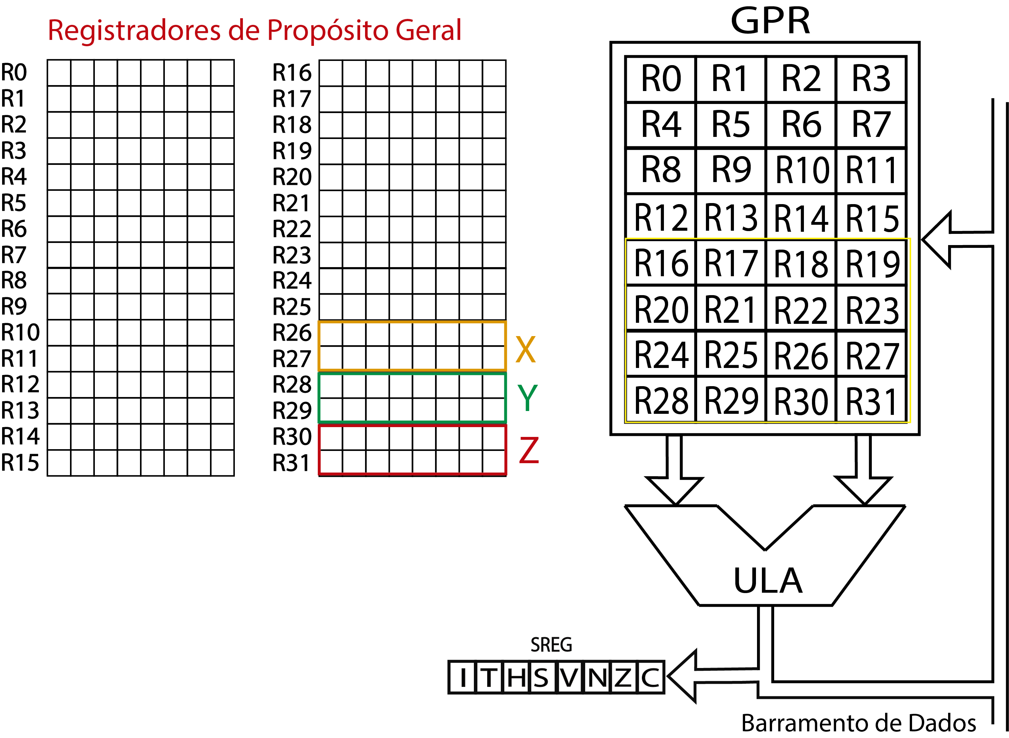
ULA e Registradores de Trabalho

Slide 10
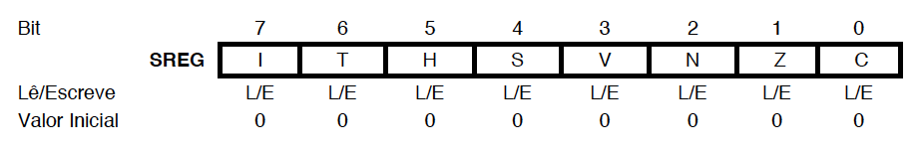
Registrador de Status (SREG)
I – Global Interrupt Enable
Chave Geral, habilita as interrupções
T – Bit Copy Storage
Bit de cópia temporária de um registrador
H – Half Carry Flag
Carry de um nibble
S – Sign Bit

Slide 11
Registrador de Status (SREG)
V – Two’s Complement Overflow Flag
estouro do complemento de dois
N – Negative Flag
Indica uma operação aritmética ou lógica resulta em um valor negativo.
Z – Zero Flag
indica quando uma operação resulta em zero.
C – Carry Flag
houve um estouro

Slide 12
Microcontrolador AVR ATMEGA 328
Linguagem Assembly
Primeiras Instruções
Prof. Marcos Chaves

Slide 13
A linguagem Assembly é atrelada à arquitetura de uma certa CPU, ou seja, ela depende completamente do hardware

Slide 14
Assembly x Assembler
A linguagem Assembly é um código de baixo nível, composta por opcodes e operandos
Assembler é o software que traduz o código Assembly para a linguagem de máquina (0 e 1)
MOV R16,R17
Código assembly:
Assembler
Linguagem de máquina:
0100110001111100

Slide 15
Exemplo programa assembly AVR
; rotina de delay.
ATRASO:
LDI R19,80
volta:
DEC R17
BRNE volta
DEC R18
BRNE volta
DEC R19
BRNE volta
RET
//----------------------------------------------------------------------- //
// EXEMPLO //
;------------------------------------------------------------------------ //
.ORG 0x000 ; endereço de inicio de gravacao memoria Flash
INICIO:
LDI R19, 0b11111111 ; carrega R19
OUT DDRB,R19 ; configura todos os pinos saida
LDI R19, 0b00000000
OUT PORTB, R19 ; coloca em zero todos pinos
_PRINCIPAL:
SBI PORTB,5
CALL ATRASO
CBI PORTB,5
CALL ATRASO
RJMP _PRINCIPAL
comentários
Rótulos

Slide 16
Rótulo - Label - Etiqueta
Nomeação (apelido) da linha do programa ou de uma seção para onde o microcontrolador deve saltar ou, ainda, simplesmente o início do conjunto de linhas de um programa.
^{O} comprimento de uma label pode ir até 32 caracteres. É também importante que a Label comece na primeira coluna.
; Exemplos
_Inicio:
INICIO:
INICIO2:

Slide 17
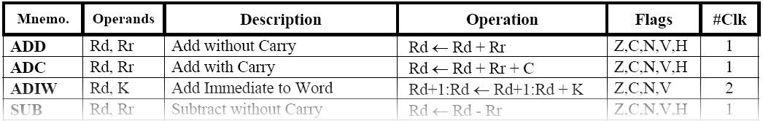
AVR assembly - Instruções
Opcode ou mnemônicos
Argumento (operando)
ldi R16, 0b10100101
SREG

Slide 18
Bibliotecas, variáveis e Constantes
; Comentários
; Arquivos de definição
#include <nomedoarquivo.inc>
#include ”C:\MICRO1\arquivo.inc”
; Variaveis
.def tempo = R16 ; registrador GPR
.def temperatura = 0x100 ; memória livre sram
; Constantes
.equ VALOR_HEXA = 0x0003
.equ VALOR_BINARIO = 0b00000001
.equ VALOR_DECIMAL = 123
Variáveis: espaço guardar valores utilizados no
programa

Slide 19
Tipos de instruções
Desvios e chamadas
Movimentação de dados
Lógica e aritmética
Manipulação de bits
Testes
Notes:
TODO: ellenőrizni hogy helyes-e a felosztás

Slide 20
AVR assembly – Instruções
Operadores de Bit
a<<1 rotaciona | LSL
a>>1 rotaciona | LSR,
Ø C (not avail. In C) | ROL, ROR
Altera bits STATUS | SEI, CLI, CLZ...
Não faz nada | NOP
… | …
Lógica e Aritmérica
Move
a+b | ADD
a-b | SUB
a&b | AND
a|b | OR
a++ | INC
a-- | DEC
-a | NEG
a=0 | CLR
… | …
reg1=reg2 | MOV
reg=17 | LDI
reg=mem | LDS
reg=*mem | LD
mem=reg | STS
*mem=reg | ST
Periférico I/O | IN
Periférico I/O | OUT
Salva em pilha | PUSH
recupera em pilha | POP
… | …

Slide 21
Desvios e chamadas
RJMP: Pula para linha do programa incondicionalmente
assembly
CALL, RET: Chama Rotina e retorna
RJMP - Relative Jump
M_LOOP: …instruções rjmp M_LOOP
M_LOOP: … CALL FV … FV:…instrucões… RET

Slide 22
Movimentação de Valores
LDI - Carrega valores imediatos nos registradores R16...31
LDI R16, 10
R16=10
MOV - Copia o valor entre registros R0...31
MOV R7, R16
R7=R16
LDI - Load Immediate
MOV - Move Between Registers

Slide 23
Lógica e aritmética
ADD, SUB, MUL, AND, etc...
Soma dois registradores R16=R16+R17
ADD R16, R17
Exemplo, um programa que calcula a soma 19 + 95
LDI R16, 19
LDI R17, 95
ADD R16, R17

Slide 24
Manipulação de bits
SBI – Set Bit in I/O
CBI – Clear Bit in I/O
7
6
5
4
3
2
1
0
PINB
SBI - Seta “1”, no bit especificado
SBI PINB, 3
CBI - Limpa “0”, no bit especificado
CBI PINB, 3
*Apenas registradores I/O (PORTx, PINx, DDRx

Slide 25
Movimentação de Valores
STS - Copia o valor do registrador para memória
STS 0x100, R17
R17 = valor armazenado no endereço $0x100
LDS - Copia o valor da memória para o registrador
LDS R17, 0x100
R17 = valor armazenado no endereço da memória SRAM $0x100
STS – Store Direct to SRAM
LDS - Load Direct to SRAM

Slide 26
Teste de Bits
SBIC - Skip if Bit in I/O Register Cleared
7
6
5
4
3
2
1
0
?
PINB
SBIC PINB, 3
=0
=1
RJMP Passo_1
RJMP Passo_2
SBIC P, b Pula se o bit do registrador de I/O estiver limpo (0)
Consulta o estado de um bit de um registrador de I/O (DDRx, PORTx e PINx). Pula a próxima linha se 0.

Slide 27
Teste de Bits
SBIS - Skip if Bit in I/O Register is Set
7
6
5
4
3
2
1
0
?
PINB
SBIS PINB, 3
=1
=0
RJMP Passo_1
RJMP Passo_2
SBIS P, b Pula se o bit do registrador de I/O estiver ativo (1)
Consulta o estado de um bit de um registrador de I/O (DDRx, PORTx e PINx). Pula a próxima linha se 1.

Slide 28
Comparando Valores
LDI R17,200
Decrementa:
DEC R17
BRNE Decrementa
Label
Não zerou
BRNE : Verifica se a última operação resultou em valor zero no registrador. Se não ocorreu pula para o label indicado.
BRNE - Branch if Not Equal

Slide 29
Comparando Valores
LDI R17,200
Decrementa:
DEC R17
BREQ Soma
RJMP Decrementa
Soma:
Label
zerou
BREQ : Verifica se a última operação resultou em valor zero no registrador. Se ocorreu pula para o label indicado.
BREQ - Branch if Equal

Slide 30
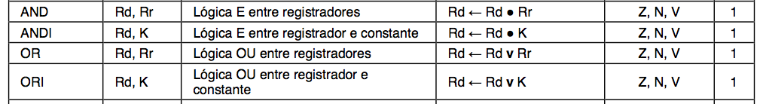
Lógica e aritmética
Desvios e chamadas

Slide 31
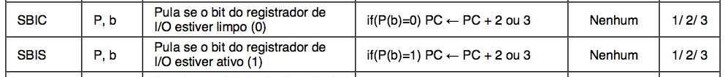
Movimentação de dados
Manipulação de bits
Teste de bit

Slide 32
MOVIMENTAÇÃO DE REGISTROS(BYTES)
R0 | R15
GPR
MOV R15, R16
R16 | R31
LDI R16,10
PINB
DDRB
PORTB
….
OUT PORTC,R16
IN R16, PORTC
I/O
FSR
….
FSR
STS 0x100, R15
LDS R16,0x100
0x100
SRAM

Slide 33
Ciclo de máquina (clock cycle)
T
=
1
ciclo de máquina
F
XTAL
1
T
=
= 62.5 ns
ciclo de máquina
16MHz

Slide 34
Microcontrolador AVR ATMEGA 328
Registradores I/O
Primeiros programas
Assembly
Prof. Marcos Chaves

Slide 35
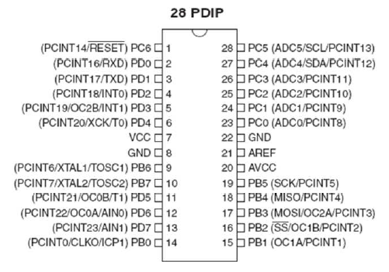
AVR Atmega 328P
Porta D

Slide 36
7
6
5
4
3
2
1
0
bits
PINOS
PORTD
REGISTRADOR
0
PD0
1
PD1
2
PD2
3
PD3
4
PD4
5
PD5
6
PD6
7
PD7

Slide 37
7
6
5
4
3
2
1
0
PORTD

Slide 38
7
6
5
4
3
2
1
0
PORTD
0
0
0
0
1
1
1
1
5 V
5 V
5 V
5 V
0 V
0 V
0 V
0 V

Slide 39
7
6
5
4
3
2
1
0
PORTD
0
pull-up
o
R
Saída
7
6
5
4
3
2
1
0
o
PIND
o
0 V
7
6
5
4
3
2
1
0
DDRD
1
1=saída 0=entrada

Slide 40
REGISTRADORES DE I/O
PORTx: registrador de dados, usado para escrever nos pinos do PORTx em saída ou ativar pull-up entrada.
PINx: registrador de entrada, usado para ler o conteúdo dos pinos do PORTx.
DDRx: registrador de direção, usado para definir se os pinos do PORTx são entrada ou saída.

Slide 41
7
6
5
4
3
2
1
0
PORTD
0
pull-up
o
R
Saída
7
6
5
4
3
2
1
0
o
PIND
o
0 V
7
6
5
4
3
2
1
0
DDRD
1
1=saída 0=entrada

Slide 42
7
6
5
4
3
2
1
0
PORTD
1
pull-up
o
R
Saída
7
6
5
4
3
2
1
0
o
PIND
o
5 V
7
6
5
4
3
2
1
0
DDRD
1
1=saída 0=entrada

Slide 43
7
6
5
4
3
2
1
0
PORTD
1
pull-up
o
R
7
6
5
4
3
2
1
0
Entrada
o
PIND
?
o
?
7
6
5
4
3
2
1
0
DDRD
0
1=saída 0=entrada

Slide 44
7
6
5
4
3
2
1
0
PORTD
1
pull-up
o
R
Entrada
7
6
5
4
3
2
1
0
o
PIND
1
o
7
6
5
4
3
2
1
0
DDRD
0
1=saída 0=entrada

Slide 45
Exercício:
Escreva um programa em mnemônicos que carrega 15 no Registrador R16 e 34 no Registrador R17, a seguir, soma-se e escreve no R17 da memória.
O Resultado deve aparecer em PORTD.
Resolução:
LDI R19, 0b11111111
OUT DDRD, R19
LDI R16,15
LDI R17,34
ADD R17,R16
OUT PORTD,R17
PORTD saída
R16
R17
R17
PORTD
15₁₀
34₁₀
R17+R16
R17

Slide 46
Exercício: Escreva um programa em mnemônicos que controle o seguinte misturador.
Defina pinos de entrada e saída. As entradas com push button em terra e pull up ativos. O Programa aguarda “Start” ser pressionado, que liga a Valvula 1 até que sensor cheio seja acionado.
Válvula 1
Tanque
Sensor Cheio
Válvula 2
Sensor Vazio
Misturador
Start
O misturador é acionado por 2 segundos. Esvazia-se o tanque até o sensor vazio ser acionado. Voltando ao estado inicial. Considere clock 16Mhz.

Slide 47
PB0
PB5
Tanque
Resolução:
Válvula 1
Start
; define entradas e saídas
Inicio:
ORG 0x00
LDI R16, 0b00000111
OUT DDRB, R16
LDI R16, 0b00111000
OUT PORTB, R16
Sensor Cheio
PB3
PB1
Válvula 2
Sensor Vazio
PB4
Misturador
PB2
entradas
saídas
7
6
5
4
3
2
1
0
DDRB
0
0
0
1
1
1
PORTB
1
1
1
Ligando pull-up nas entradas

Slide 48
Resolução:
PB5
; define entradas e saídas
Inicio:
ORG 0x00
LDI R16, 0b00000111
OUT DDRB, R16
LDI R19, 0b00111000
OUT PORTB, R16
PB0
Start
; testa sensor ou botão
PRINCIPAL:
SBIC PINB,5
RJMP PRINCIPAL
RJMP ENCHER
Válvula 1
PB3
Sensor Cheio
PB1
Tanque
Válvula 2
Sensor Vazio
PB4
PB2
Misturador
; liga valvula por tempo
MISTURAR:
SBI PORTB,2
RCALL ATRASO
RCALL ATRASO
CBI PORTB, 2
RJMP ESVAZIAR
; aguarda sensor vazio
ESVAZIAR:
SBI PORTB,1
SBIC PINB,4
RJMP ESVAZIAR
CBI PORTB,1
RJMP PRINCIPAL
; rotina de atraso
ATRASO:
LDI R19,80
volta:
DEC R17
BRNE volta
DEC R18
BRNE volta
DEC R19
BRNE volta
RET
; testa sensor cheio
ENCHER:
SBI PORTB,0
SBIC PINB,3
RJMP ENCHER
CBI PORTB,0
RJMP MISTURAR

Slide 49
Exercício:
3) Escreva um programa em mnemônicos que controle o seguinte misturador.
V2
V3
O Programa aguarda “Start” ser pressionado, que liga a V1 durante 3 segundos. Aciona-se V2 durante 2 segundos. O misturador é acionado por 2 segundos.
V1
Start
Sensor mínimo
Tanque
Válvula saída
Sensor Vazio
Misturador
Em seguida aciona-se V3 até que sensor cheio seja acionado(0). Esvazia-se o tanque até o sensor vazio ser acionado(0). Voltando ao estado inicial. Consider clock 16Mhz.

Slide 50
Microcontrolador AVR ATMEGA 328
Utilizando Ambiente de desenvolvimento
Atmel Studio 7
Prof. Marcos Chaves

Slide 51
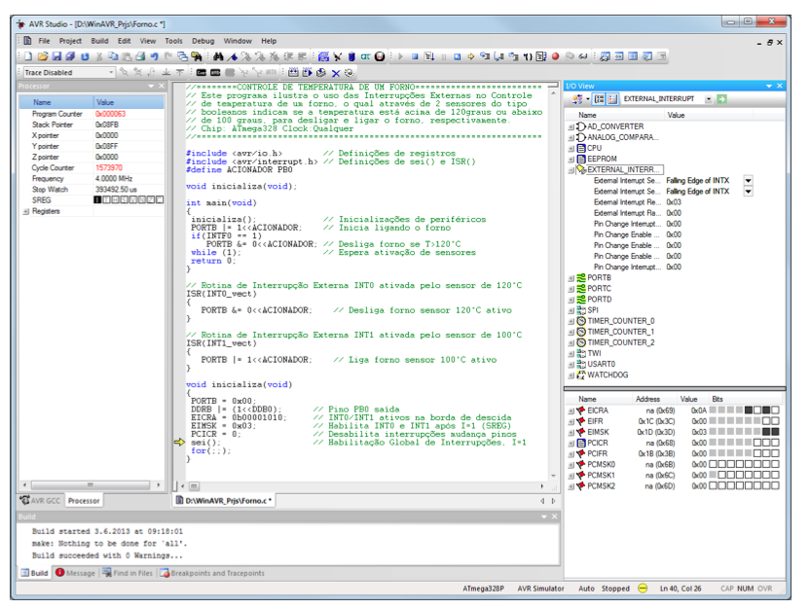
Ambientes de Desenvolvimento p/ AVR
AVR Studio 4 e Atmel Studio 7 - desenvolvimento em assembly e C, com simulador/depurador. Freeware fornecido pela Atmel. AVR Studio. No desenvolvimento em C pode ser usado com o compilador GNU GCC WinAVR e com o AVR To- olchain da Atmel.

